Slide 1
Convergence property of different loss function and output activations
Speaker: Yu-Cheng Lin
Advisor: Prof. An-Yeu Wu
Date: 2019/12/12

Slide 2
Outline
WCE-loss v.s. f1-loss
Experiments & Observation
Summary of observations
Why f1-loss converges slow?
Why softmax converges slow compared with log-softmax?
Summary
Appendix

Slide 3




WCE v.s. f1-loss (1/2)
 | Pred + | Pred -
True + | TP | FN
True - | FP | TN
$$Recall= \frac{TP}{TP+FN}$$
$$Precision= \frac{TP}{TP+FP}$$
$$\frac{2}{F1}= \frac{1}{Recall}+\frac{1}{Precision}$$
$WCE=CE∗weight=TP∗\frac{1}{True}= \frac{TP}{TP+FP}$ $=Precision$
WCE in pytorch apply
Log-softmax activation
Here we use softmax activation

Slide 4
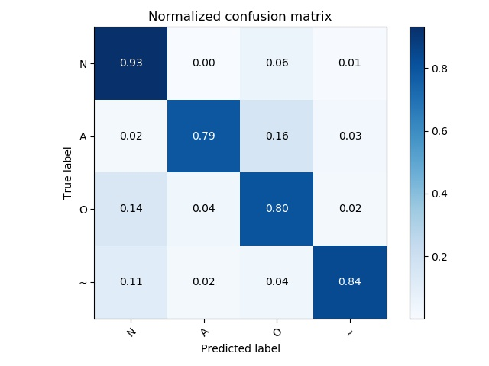
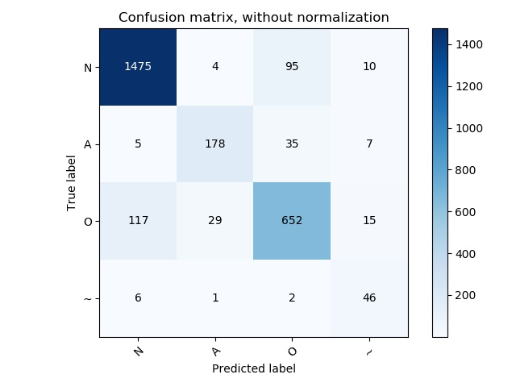
WCE v.s. f1-loss (2/2)
Poor Precision cause F1 score=0.812 in model8
Seems good?

Slide 5
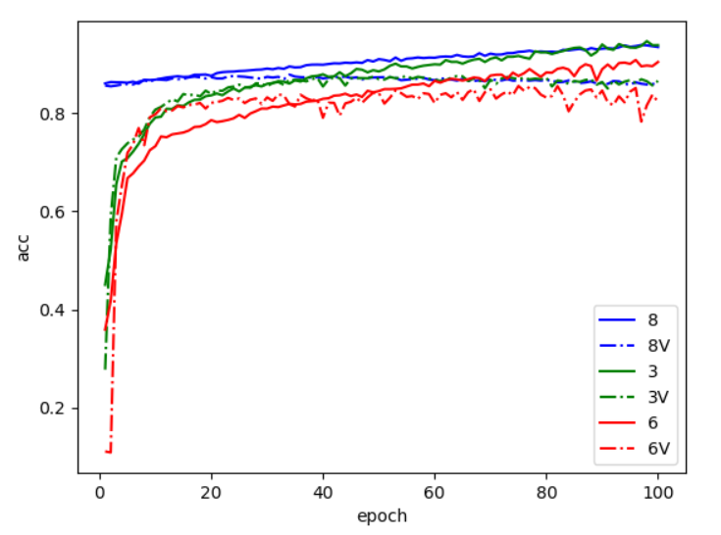
WCE loss
3 type
lr = 1e-3
0.81
WCE loss
4 type
lr = 1e-4
f1 loss
4 type
lr = 1e-4 , no dropout
0.84
f1 loss
3 type
lr = 1e-3, dropout 0.1
f1 loss
4 type
lr = 1e-4
0.79
WCE loss
4 type
lr = 1e-4
f1 loss
3 type
lr = 1e-3
Notes:
直接train 4個很爛，原因是因為：noisy相對於其他三類來講沒有特別的high level feature。所以先train 3 類來把model train到可以取feautre的功能後，再加入noisy進行fine tuning。
Fine tuning時前面與三個neuron用pretrained weight，以1/10 lr去訓練

Slide 6
WCE loss
3 type
lr = 1e-3
0.81
WCE loss
4 type
lr = 1e-4
f1 loss
4 type
lr = 1e-4 , no dropout
0.84
f1 loss
3 type
lr = 1e-3, dropout 0.1
f1 loss
4 type
lr = 1e-4
0.79
WCE loss
4 type
lr = 1e-4
0.817
f1 loss
3 type
lr = 1e-3
Notes:
嘗試使用f1去train
發現converge很慢，於是把dropout調小而且train好幾個epoch去train
後面會解釋為甚麼f1 converge慢

Slide 7
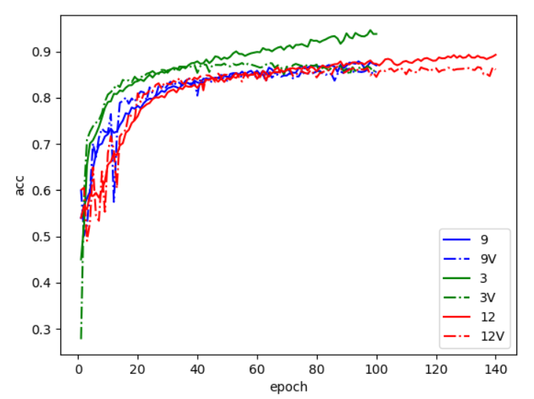
WCE loss
3 type
lr = 1e-3
0.81
WCE loss
4 type
lr = 1e-4
f1 loss
4 type
lr = 1e-4 , no dropout
0.84
0.84
f1 loss
3 type
lr = 1e-3, dropout 0.1
f1 loss
4 type
lr = 1e-4
0.79
WCE loss
4 type
lr = 1e-4
0.817
f1 loss
3 type
lr = 1e-3
Notes:
發現converge很慢，於是把dropout調小去train

Slide 8
WCE loss
3 type
lr = 1e-3
0.81
WCE loss
4 type
lr = 1e-4
f1 loss
4 type
lr = 1e-4 , no dropout
0.84
0.??
0.84
f1 loss
3 type
lr = 1e-3, dropout 0.1
0.77
f1 loss
4 type
lr = 1e-4
0.79
WCE loss
4 type
lr = 1e-4
0.817
f1 loss
3 type
lr = 1e-3
Notes:
發現用f1去tune效果很差，因為對於noisy來說是完全沒有train過的，又因為f1 converge慢，所以train的效率很差

Slide 9
WCE loss
3 type
lr = 1e-3
0.81
WCE loss
4 type
lr = 1e-4
0.82
f1 loss
4 type
lr = 1e-4 , no dropout
0.84
0.??
0.84
f1 loss
3 type
lr = 1e-3, dropout 0.1
0.77
f1 loss
4 type
lr = 1e-4
0.79
WCE loss
4 type
lr = 1e-4
0.817
f1 loss
3 type
lr = 1e-3
Notes:
用f1去tune連noisy都train到不錯的model，可以大量提升noisy的f1 score。
Good recall但bad precision

Slide 10
Summary of observations
Directly training four types has poor performance, since deep feature of noisy signal is very different from others
F1-loss converges really slow compared with WCE-loss
F1-loss converges slow and noisy is hard to train thus causing poor performance
Good recall but poor precision makes f1 low
Notes:
整理

Slide 11
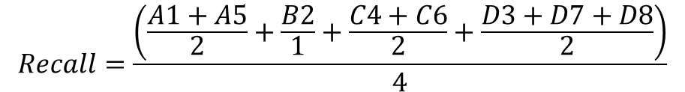
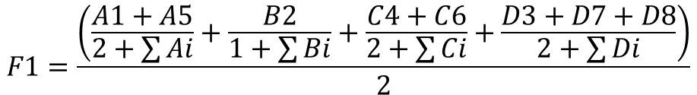
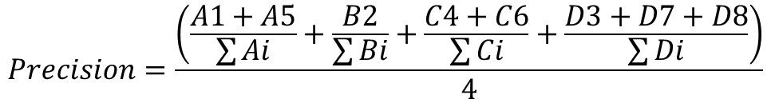
Why f1-loss converges slow (1/3)
Type
A1 | B1 | C1 | D1
A2 | B2 | C2 | D2
A3 | B3 | C3 | D3
A4 | B4 | C4 | D4
A5 | B5 | C5 | D5
A6 | B6 | C6 | D6
A7 | B7 | C7 | D7
A8 | B8 | C8 | D8
$$Recall=\frac{\left(\frac{A1+A5}{2}+\frac{B2}{1}+\frac{C4+C6}{2}+\frac{D3+D7+D8}{2}\right)}{4}$$
Data
index
$$Precision=\frac{\left(\frac{A1+A5}{\sum{Ai}}+\frac{B2}{\sum{Bi}}+\frac{C4+C6}{\sum{Ci}}+\frac{D3+D7+D8}{\sum{Di}}\right)}{4}$$
$$F1=\frac{\left(\frac{A1+A5}{2+\sum{Ai}}+\frac{B2}{1+\sum{Bi}}+\frac{C4+C6}{2+\sum{Ci}}+\frac{D3+D7+D8}{2+\sum{Di}}\right)}{2}$$
Notes:
橘色是true label，裡面的變數名稱但表最後一層出來後的數值

Slide 12
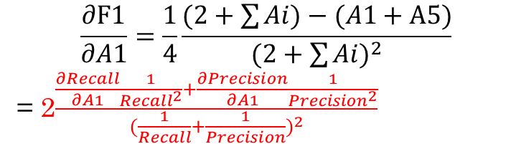
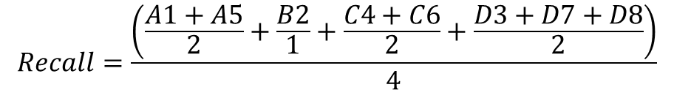


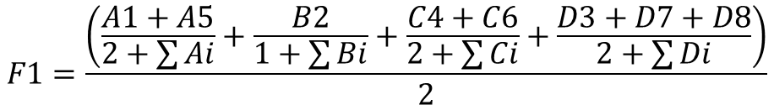
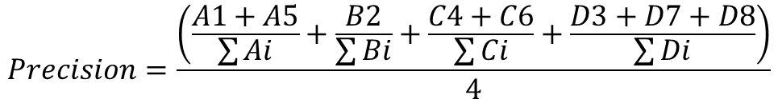
Why f1-loss converges slow (2/3)
$$Recall=\frac{\left(\frac{A1+A5}{2}+\frac{B2}{1}+\frac{C4+C6}{2}+\frac{D3+D7+D8}{2}\right)}{4}$$
$$\frac{∂Recall}{∂A1}=\frac{1}{8}$$
$$Precision=\frac{\left(\frac{A1+A5}{\sum{Ai}}+\frac{B2}{\sum{Bi}}+\frac{C4+C6}{\sum{Ci}}+\frac{D3+D7+D8}{\sum{Di}}\right)}{4}$$
$$\frac{∂Precision}{∂A1}=\frac{1}{4}\frac{(\sum{Ai})−(A1+A5)}{{(\sum{Ai})}^{2}}$$
$$F1=\frac{\left(\frac{A1+A5}{2+\sum{Ai}}+\frac{B2}{1+\sum{Bi}}+\frac{C4+C6}{2+\sum{Ci}}+\frac{D3+D7+D8}{2+\sum{Di}}\right)}{2}$$
$$\frac{∂F1}{∂A1}=\frac{1}{4}\frac{(2+\sum{Ai})−(A1+A5)}{{(2+\sum{Ai})}^{2}}$$
= 2$\frac{\frac{∂Recall}{∂A1}\frac{1}{{Recall}^{2}}+\frac{∂Precision}{∂A1}\frac{1}{{Precision}^{2}}}{⁡{(\frac{1}{Recall}+\frac{1}{Precision})}^{2}}$
Notes:
對這三個做為分，可以看到recall的grad是常數，也就是很穩定的；但是precision則是和該變數反比，也就是train的越好，收斂越慢；最後F1的grad，我們看分子，可以發現p和r的grad的比重和p,r的二次方反比，而通常p比較低，所以f1的grad容易被p所影響。
另外直觀的來看，pre的攻勢中可以看到A1同時在分子與分母，如果要變大這個數值，分子A1變大，分母A1變小，也就是A1的便大量就沒有那麼大了。
直觀的看F1，我們知道F1是p與r的調和平均數，而調和平均數會著重在小的那個數值(同樣的變動率，小的影響大)，而p通常比r小。

Slide 13
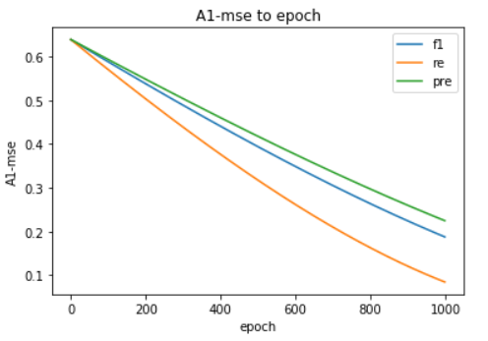
Why f1-loss converges slow (3/3)
0.2 | 0.8 | 0.0 | 0.0
0.1 | 0.8 | 0.1 | 0.0
0.2 | 0.2 | 0.2 | 0.4
0.2 | 0.0 | 0.7 | 0.1
1.0 | 0.0 | 0.0 | 0.0
0.2 | 0.0 | 0.7 | 0.1
0.2 | 0.8 | 0.0 | 0.0
Notes:
這邊我們做一個實驗，左邊是data出來的最後一層數值，我們分別用f1,p,r去做back propagation。去觀察A1的Mse，可以發現確實收斂速度是r>f1>pre。
這邊lr用0.01，epoch 1000

Slide 14
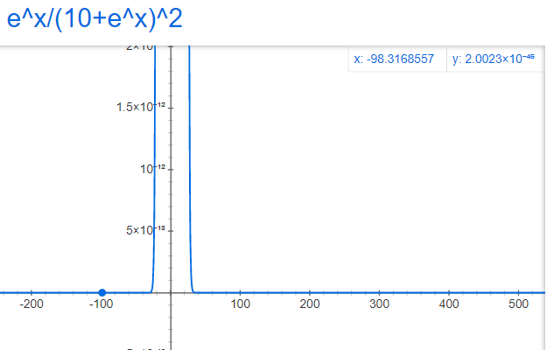
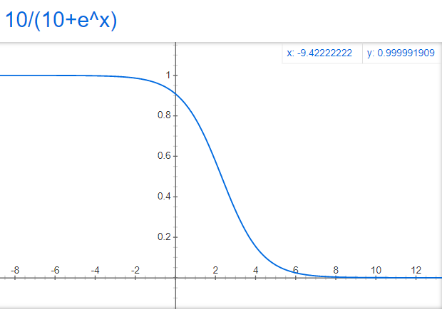
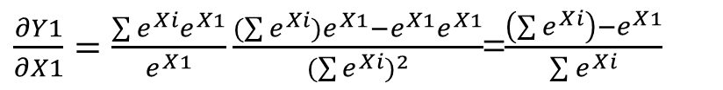
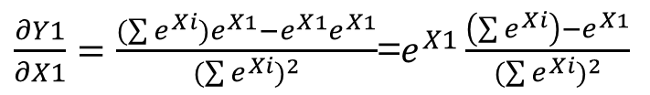


Why softmax converges slow compared with log-softmax?
Log soft-max has better convergence property compared with soft-max
Softmax
Log-Softmax
X1
$$Y1=\frac{e^{X1}}{\sum{e^{Xi}}}$$
X1
$Y1=ln(\frac{e^{X1}}{\sum{e^{Xi}}}$)
X2
X2
X3
X3
X4
X4
$\frac{∂Y1}{∂X1}=\frac{(\sum{e^{Xi}})e^{X1}−e^{X1}e^{X1}}{{(\sum{e^{Xi}})}^{2}}$=$e^{X1}\frac{\left(\sum{e^{Xi}}\right)−e^{X1}}{{(\sum{e^{Xi}})}^{2}}$
$\frac{∂Y1}{∂X1}=\frac{{\sum{e^{Xi}}e}^{X1}}{e^{X1}}\frac{(\sum{e^{Xi}})e^{X1}−e^{X1}e^{X1}}{{(\sum{e^{Xi}})}^{2}}$=$\frac{\left(\sum{e^{Xi}}\right)−e^{X1}}{\sum{e^{Xi}}}$
Numerical unstable
Notes:
這邊我還觀察到一個點是用log-sofmax會train的比較好。主要原因是numerical stable。這邊pytorch官網也有說明。
這邊我如果以f1會是precision的方式去train，就只能用sofmax(0<1)，否則會有-很大的值，這就和機率的意義步一樣了。

Slide 15
Summary
Apply WCE with log-softmax & fine-tuning method to get a good model
Apply F1 with sofmax & fine-tuning to fix the f1 of noisy signal
WCE loss
3 type
lr = 1e-3
0.81
WCE loss
4 type
lr = 1e-4
0.82
f1 loss
4 type
lr = 1e-4 , no dropout
0.84
N | 0.920 | 0.926 | 0.922
A | 0.798 | 0.815 | 0.789
O | 0.803 | 0.817 | 0.803
~ |  | 0.692 | 0.770
average | 0.840 | 0.812 | 0.821

Slide 16


Appendix
Model 3
Model 8
Model 13

